Slide 1

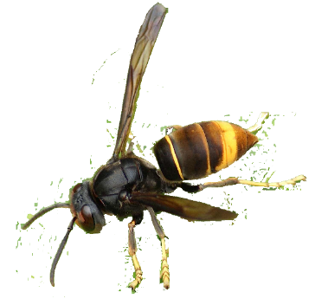
5-TRAQUE DES NIDS DE FRELONS ASIATIQUES
SELON LA TECHNIQUE DIT DU « POT »

Slide 2

Après la campagne de printemps
Si on n’a pas détruit assez de nids primaires ou piégé les FA dans la phase 1 ce que nous allons aborder ici c’est une procédure pragmatique pour découvrir et détruire les nids secondaires dans le courant de l’ été.

Slide 3
Si on en est là c’est que l’on aura loupé la campagne de printemps ou disons que certains nids primaires nous auront échappé ou que l’on n’aura pas assez piégé les reines fondatrices en sortie d’hivernage
D’où l’importance rappelée d’exercer sa plus grande vigilance de mars à mi-mai pour détecter les nids primaires, exercer un piégeage assidu, ( renouvellement des appâts).
Le nid primaire détecté est souvent plus accessible, et facile à détruire sans frais financier. Utilisation du sachet Craft , bocal ou du générateur de vapeur donc sans produit chimique et très efficace .

Slide 4
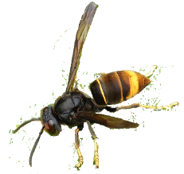
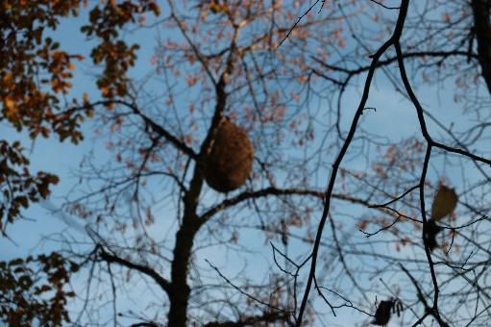
L’OBJECTIF
A PARTIR D’OBSERVATIONS ET DE RECOUPEMENTS DEFINIR LA POSITION PHYSIQUE D’UN NID DE FRELONS ASIATIQUE
où
?

Slide 5

PERIODE DE LA TRAQUE
La recherche des nids dit « secondaires » correspond à la phase 2 du cycle des frelons asiatiques.
Rappel :
Phase 1 - fin février à mi mai – Sortie d’hivernage des gynes ( femelles fécondées de Frelons asiatiques- construction d’un nid primaire - constitution d’une petite colonie d’ouvrières. Migration pour fonder le nid secondaire.
Phase 2 - Création des nids secondaires, Mi- mai – Juillet,. Courant septembre émergence de futures «reines fondatrices» pour l’année suivante- création de fortes colonies d’ouvrières ( entre 7 à 15 000 individus) et courant septembre émergence des futures reines fondatrices (entre 20 et 30)avec quelques mâles. Fin octobre ces reines une fois fécondées quittent le nid secondaire pour aller s’enterrer/ cacher pour hiverner pour réapparaitre à la fin de l’hiver.

Slide 6
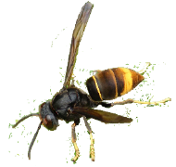
LE BESOIN IMPERATIF
Dans un premier temps pour construire les structures du nid, les rayons en étage à l’intérieur, l’enveloppe protectrice du nid, le FA a besoin de sucre, c’est le carburant essentiel qu’il va rechercher. C’est pourquoi on le piège à l’aide d’appâts sucrés,
Le FA va donc faire des allers-retours entre le nid en formation et la source d’apport en sucre. Quand les chambres sont construites, la Reine FA fécondée va débuter sa ponte. Elle ne sortira pour ainsi dire plus du nid. Les premières éclosions de nymphes vont alors générer quantité d’ouvrières qui, outre la recherche du sucre pour continuer à développer la colonie et faire grossir le nid, vont commencer à prédater les insectes des environs du nid pour apporter les « corps gras » des insectes et par facilité celui des abeilles butineuses si un rucher est à portée, afin de nourrir les larves et assurer leur développement.

Slide 7
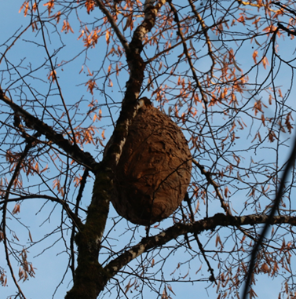
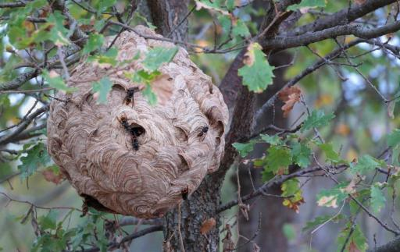
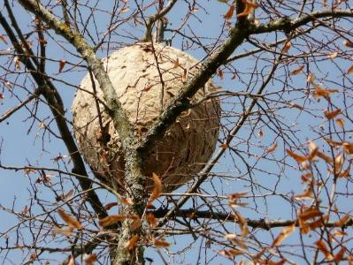
La période cible de tous les dangers
Mi juin – jusqu’aux première gelées d’octobre ou novembre les FA vont être très actifs et les colonies vont grossir de façon importante.
Cette photo par Auteur inconnu est soumise à la licence CC BY-NC-ND
Cette photo par Auteur inconnu est soumise à la licence CC BY-NC

Slide 8
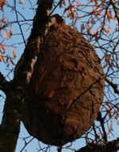
RAYONNEMENT DU FA
Vitesse en vol d’un FA :
20 km/h ou 5,55 m/s
Soit entre 54 sec et 1mn 30 sec
1 A&R fait environ
2 à 3 mn
Rayon entre 300 et 500 m

Slide 9
Comment définir la position du Nid ? la procédure dit du « POT »
Elle consiste à observer le manège d’un frelon asiatique entre un lieu d’appât sucré et son nid,.
On veillera à « marquer » un FA présent sur un POT d’appât très sucré ouvert et ventilé. (Voir la procédure de marquage plus loin ..)
On observera sa direction de départ du pot appât dit axe de retour au nid ou axe de fuite
On prendra un top horaire à son départ du POT.
On attend son retour et on note le top horaire de son arrivée sur le pot.
On vérifie le timing sur deux ou trois allers et retours.
Cette première partie de la procédure donne deux indications.
L’ axe de fuite (Orientation)
Le temps de vol aller et retour

Slide 10
1er calcul de la distance approximative du nid
Si la vitesse est le rapport de la distance sur le temps on en déduit que la distance c’est vitesse par le temps.
Vitesse = Distance soit Distance = Vitesse x Temps
Temps
Appliquons : Temps d’un aller retour entre le Pot et le nid : 3 mn
Le FA a donc parcouru : 20 km/h x (3 x60s) = 1.000 m sur son A & R
3,6
20 / 3,6 = 5,55 m/s 5,5 x 180 s = 1000 m
Le nid se trouve à environ 1000/ 2 = 500 m du Pot appât

Slide 11
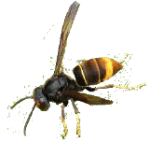

TABLE DE CALCUL DE LA DISTANCE EN FONCTION DU TEMPS DE VOL D’UN A & R DE FA entre le POT et le Nid
Temps mesuré en secondes / Mn | Vitesse en m/s du FA ( 20Km/h) soit 5,55 m/s | Distance A parcourue Dans un A& R en mètres | Distance estimée du nid en Mètres = A/2
30 / 0,30 | 5,55 | 166,5 | 83,25
60 / 1 | 5,55 | 333 | 166,50
90 / 1,30 | 5,55 | 499,5 | 249,75
100 / 1,40 | 5,55 | 555 | 277,50
120 / 2 | 5,55 | 666 | 333,00
140 / 2,20 | 5,55 | 777 | 388,5
150 / 2,30 | 5,55 | 832,50 | 416,25
180 / 3 | 5,55 | 999 | 499,50
200 / 3,20 | 5,55 | 1110 | 555,00
210 / 3,30 | 5,55 | 1165,50 | 582,75
220 / 3,40 | 5,55 | 1221 | 610,50
230 / 3,50 | 5,55 | 1276,50 | 638,25
240 / 4 | 5,55 | 1332 | 666,00
Attention calculé sans vent !

Slide 12

Première estimation de la position du nid.
On à un axe de fuite , on à un temps de vol A & R , transformé en distance; On peut déjà regarder sur cet axe si la visibilité n’est pas obstruée par des arbres, de la végétation, des bâtiments, à quoi correspond en gros cet « azimut / distance » au loin !
  Plus c’est dégagé plus on peut faire avancer vite le pot sur l’axe de fuite.
  Plus c’est encombré plus on doit faire des « sauts de puce » avec le pot sur l’axe de fuite .
  Le FA s’il trouve sur son retour vers le pot Appât les effluves de l’appât plus tôt, il s’y arrête sans problème, ennemi du moindre effort qu’il est ! Donc pour chaque rapprochement on relève les temps pour un ou deux A&R puis on se redéplace d’au moins 50 m à chaque fois que c’est possible, selon « l’encombrement » de la trajectoire. Toujours sur l’axe de fuite vers le nid.
  Le marquage de couleur nous permet de repérer rapidement parmi les FA qui gravitent sur le pot quel est notre « cheval de Troie ».
  Attention à veiller au départ de la procédure à ce que les axes de fuites semblent grossièrement se recouper depuis les différentes positions. Si un axe de fuite part à 180° de la première position c’est que c’est un frelon d’un autre nid très certainement !

Slide 13


Procédure solo
Vous êtes seul pour faire la procédure. => pas impossible mais plus long,
Temps 1
JOUR 1
Temps 2
50 m
50 m
Temps 3
1
1’
1’’
On construit une triangulation selon au moins 3 axes
On reporte chaque axe sur une carte Topo25 ou Google Maps
On relève le temps à chaque position dans l’abaque ci-après indiqué en annexe,
On convertit le temps calculé en distance avec l’aide de la table ci-avant.
2’’
4’’
3’’
2’
50 m
50 m
50 m
4’
50 m
3’
50 m
4
2
50 m
JOUR 2
3
JOUR 3
JOUR 4

Slide 14
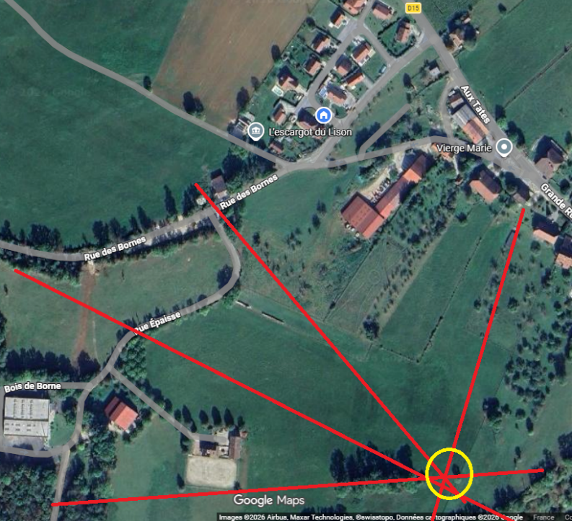

Seul on peut faire 1 à 2 axes par jour
Le changement de position du Pot « Appât »
Se fait par bonds de 50 m
On peut s’aider d’une boussole pour relever l’orientation des axes de fuites ou prendre des repères visuels significatifs sur le terrain.

Slide 15
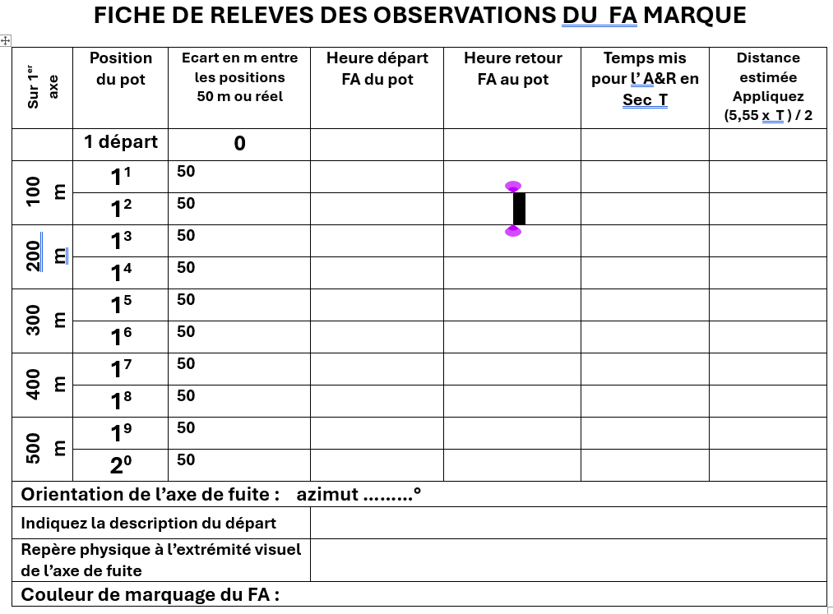
Fiche de relevés des temps de vol et axe de fuite du FA marqué

Slide 16
Procédure en équipe.
Avec plusieurs observateurs on dispose les pots sur un arc de cercle avec des secteurs d’au moins 60° à partir d’une première position où l’activité FA a été observée et est régulière.
Il faut mobiliser et motiver des retraités ou des « sympathisants disponibles » à la cause en organisant des après-midis de « traque »; c’est convivial et il y a de l’ambiance.
Il faudra pour chaque observateur et sa position marquer un FA capturé d’une couleur différente, ( Privilégier les couleurs Bleue, blanche, verte..)
La progression et le changement de position du Pot sur l’axe de fuite doit être fait après au moins trois ou quatre relevés du FA marqué,
La feuille de relevé est renseignée par chaque observateur à chaque position puis transmise éventuellement à la personne qui gère l’ensemble de la manœuvre . ( le RAFAL)
En principe s’il y a au minimum 2 positions séparées par un secteur de 60° minimum on peut déjà avoir à l’intersection des axes de fuites une première bonne idée de la position du nid. Avec 3 c’est mieux et plus précis, plus c’est le Pérou !

Slide 17
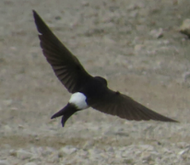

Echec par prédation.
Si après un ou deux allers et retours notre frelon marqué ne refait plus son apparition sur le pot avec un délai conséquent (plus de 20 mn) il y a potentiellement le risque qu’il se soit fait prédaté par un oiseau pendant son vol ( hirondelles par exemple)
Pas d’autres solutions alors de refaire une capture et un nouveau marquage sur un autre frelon présent sur le pot depuis cet endroit,!
Si on voit deux frelons marqués revenir alors un
des deux aura fait une pause dans le nid !!

Slide 18
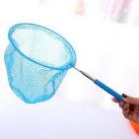
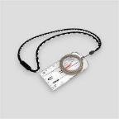
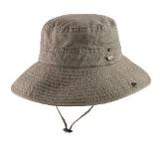










Les outils de la traque
Un filet à papillon par dispositif de traque, - une boussole par observateur et position – 1 chapeau de soleil – un siège pliant – un kit de marquage de reine ( 1 pour l’ensemble du dispositif de traque) – Une planchette à pince pour faire les relevés - une feuille de relevé - Un stylo / crayon – une bouteille d’eau ( Il peut faire soif !!) un Téléphone pour communiquer - Une montre avec trotteuse ou un chronographe, et surtout une énorme patience et motivation.!!!!!

Slide 19
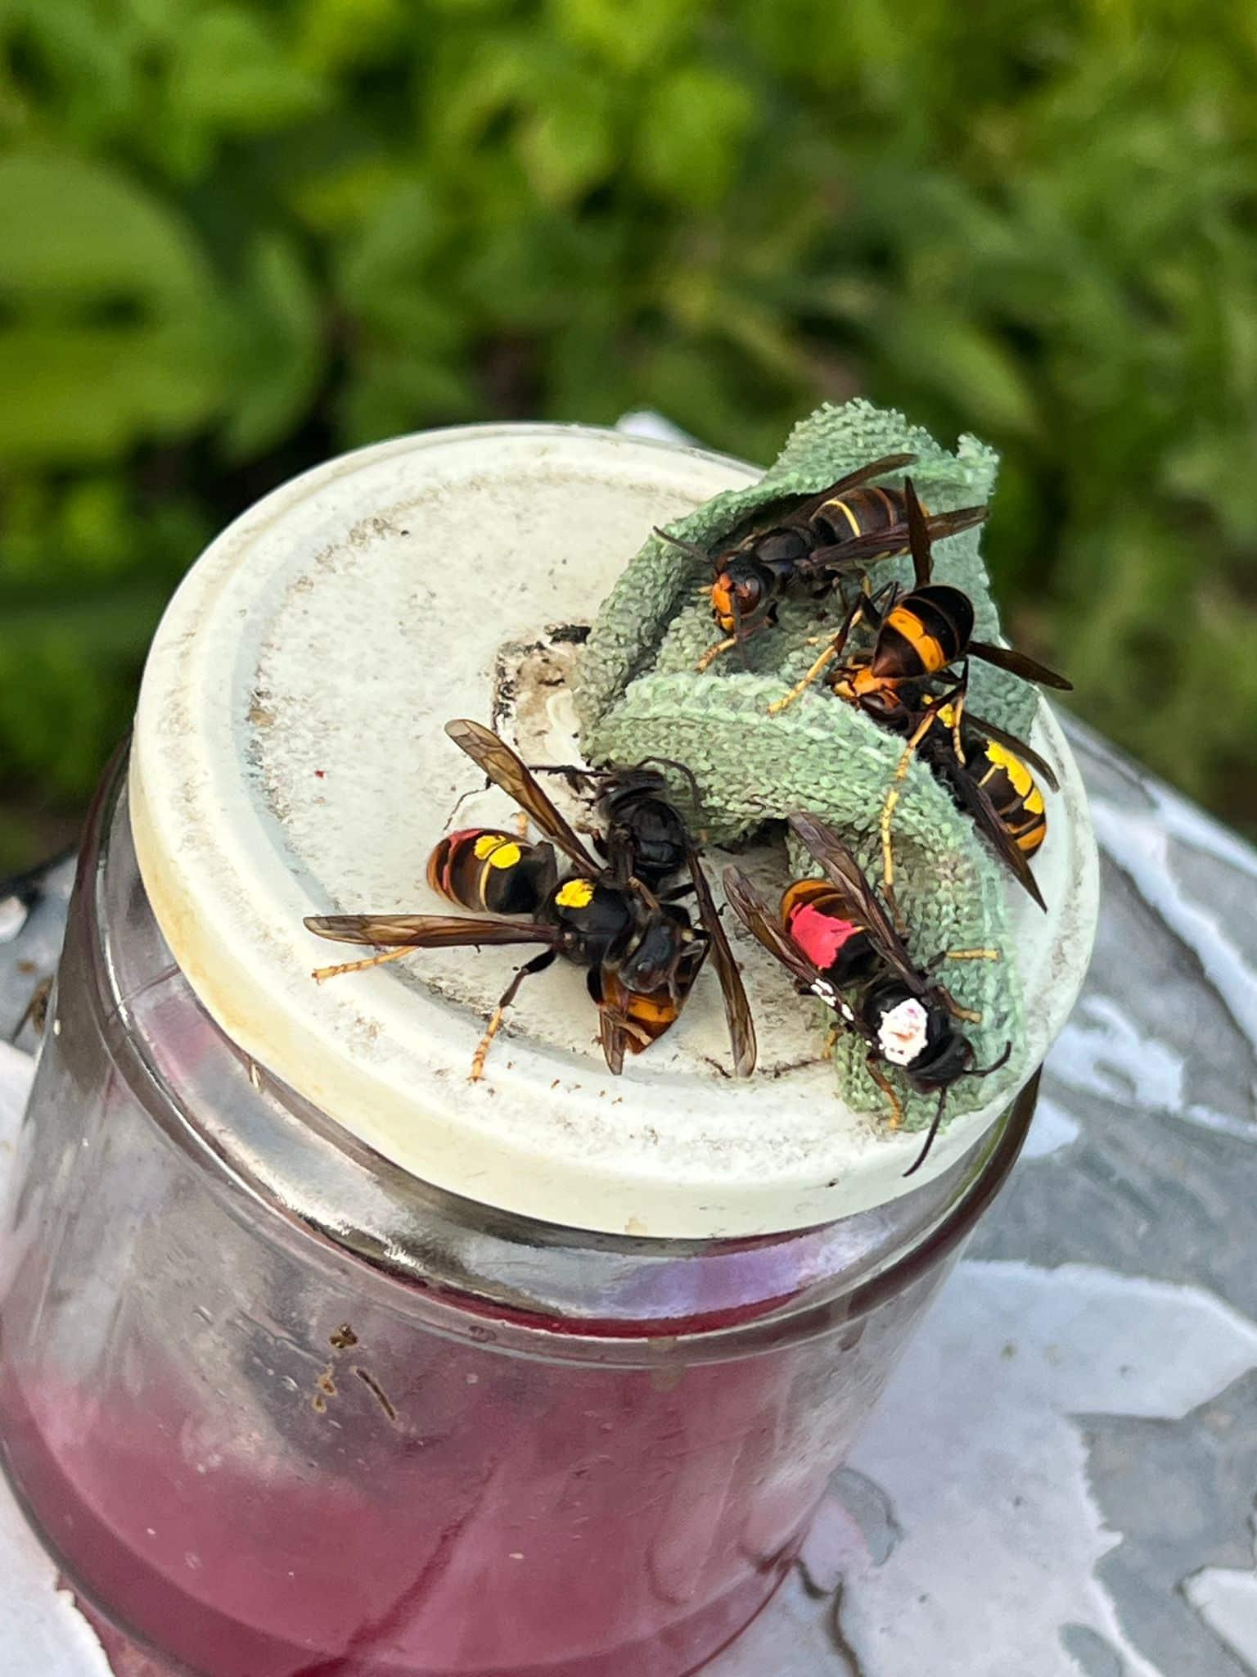
LE POT « APPÂT »
Il doit être ouvert et bien ventilé avec une grille sur le dessus pour
éviter le contact et la noyade dans l’appât l’ouverture doit être large
du style assiette plutôt que bol.! On trempe le centre du grillage avec
un peu de sirop pour que les mailles soient attirantes et que le FA
puise se gaver de sucre et surtout que cela lui donne l’envie d’y
revenir. On peut aussi utiliser un pot à mèche comme ci contre.
Il sera mis sur un support stable à au moins 80 cm du sol. 2 tréteaux
avec une petite planche fera l’affaire. Pour pouvoir déplacer
l’ensemble facilement. On se tiendra à distance juste de bien pouvoir
identifier le FA marqué
L’appât sera constitué du mélange préconisé pour le piégeage avec plus de sirop sucré. 1/3 de vin blanc 1/3 de bière - 2/3 de sirop fruit rouge ou sirop de nourrissement lourd.
On part d’un rucher où d’un compost , là où les FA ont été mis en
évidence c’est souvent favorable pour débuter la Traque

Slide 20
LA CAPTURE & LE MARQUAGE
On procède comme pour le marquage des reines.
1°) avec un petit filet à papillon ou équivalent on attrape le FA délicatement puis on le capture dans le piston de marquage.
2°) on choisit une couleur flashy bleue, blanche, verte et en dernier ressort Rouge et jaune
3°) on marque le dessus de son thorax d’une tâche conséquente bien visible
4°) on relâche le FA sur les mailles sucrées de la grille du pot avec douceur,
5°) on observe son comportement et on note quand il quitte le pot et dans quelle direction il part.
6°) on attend son retour en surveillant tous les FA qui viennent et repartent
7°) on note si on voit des FA partir dans un sens différent ou opposé et on note les directions alors prises cela pourra faire l’objet d’une autre traque un autre jour car ceux là viennent alors d’un autre nid !
8°) à chaque passage sur le pot de notre FA marqué on relève les temps arrivée / départ et on s’assure bien qu’il repart bien toujours dans la même direction.

Slide 21


DEPLACEMENT DU POT
On lève le camp de la position 1 et on se déplace dans la direction observée d’au moins 50 m si cela est possible plus s’il y a un obstacle ( Maison, Haies etc..)
Si la distance n’est pas assez éloignée du point 1 le FA risque de revenir au point 1 et cherchez le pot avant d’élargir sa recherche et retrouver les effluves émanant du pot (Levure / sucre)
Attention ; bien choisir une journée sans vent ou avec disons faible brise pour que l’aérologie ne viennent pas trop diluer et perturber les émanations du pot !
On croise les doigts mais en principe notre FA au cap retour du nid vers le Pot qu’il sait être en position 1 qu’il a mémorisé va rencontrer les émanations du pot bien avant sur sa trajectoire de quête, Il s’y arrêtera identifiant les mêmes phéromones et sera très intéressé par ce rapprochement. On ne devrait pas être déçu de le voir se reposer sur la grille du pot en position 1’ . On reste concentré on n’oublie pas de noter l’heure de son arrivée, le temps passé sur le pot et bien sûr son retour. On veille à contrôler que la direction de fuite vers le nid reste bien dans celle détectée à la position 1; cela peut varier de quelques degrés mais pas plus de + ou – 5°
1
1 ‘

Slide 22
RAPPROCHEMENT
Si l’activité du FA bat son plein et que notre « Traitre » est régulier dans ses allers et retours en une heure on ne sera plus très loin du nid.
Plus les temps des relevés départ / arrivée sont courts plus donc on est proche du nid.
PRECAUTIONS
En se rapprochant on peut observer une activité plus importante de vols de FA autour de nous et du pot. Restez distant du pot, juste de quoi pouvoir identifier celui qui est marqué.
A 30 secondes l’ aller et retour vous êtes à moins de 100m du nid. Regardez bien ce qu’il y a dans l’axe de fuite du FA et s’il vole vers le haut ou vers le bas., au ras du sol.
Le nid aérien et perché à plus de 15 m au dessus du sol n’est pas un problème on peut encore se rapprocher . Mais si le nid est dans un bâtiment, une haie, un taillis au sol ou dans un trou/terrier ne vous mettez pas en danger redoublez de vigilance et observez scrupuleusement vos alentours dans l’axe de fuite, les gardiennes du nid deviennent fébriles lorsqu’elles détectent un danger à moins de 10 m de la colonie

Slide 23
ON DEPLACE LE POT
A la fin de la première « traque » SI LE Bingo ne peut être obtenu ( on a une présomption mais pas une certitude , on n’a pas le visuel du nid ou le visuel d’une forte activité de vols de FA autour d’un point, ( cime, colonne de lierre, toiture, taillis,…etc ) alors il est nécessaire de refaire une traque selon un axe différent à plus de 60° minimum du premier.
Il n’est pas nécessaire de repartir très loin du dernier point de pose du pot. On peut placer le pot par le travers de la dernière position à plus de 50 m. Le FA de retour vers cette position va être surpris de ne pas retrouver son pot et va élargir ses cercles de recherche jusqu’à retrouver les traces des effluves du pot et il viendra alors se poser et on le reconnaîtra.
Si ce n’est pas le cas mais que l’on a un des FA qui viennent sur la nouvelle position on refait une procédure capture et marquage avec un de ceux là et on regarde l’axe de fuite après son relâcher. S’il part approximativement dans une direction qui semble recouper notre premier axe c’est gagné. On refait les relevés temps / axe et on se redéplace après 2 ou 3 A& R réguliers de notre nouveau traitre sur son axe de fuite.

Slide 24
LA VICTOIRE
Fastidieux pensez vous? Il n’existe pas de victoire facile. !
Une victoire nécessite volonté et détermination mais si elle est obtenue la récompense est à savourer tous les pollinisateurs vous classeront dans la catégorie « Héros ».
Une fois localisé, vu, le nid peut donc être détruit.
Les nouveaux arrêtés préfectoraux issus des décrets d’application de la loi Frelon de décembre 2025 ne font pas dans la dentelle et protège le secteur marchand de la désinsectisation dont le lobby a fait son effet auprès de nos élus. Jugez plutôt :
Arrêté préfectoral lutte contre le frelon asiatique dans le Doubs
L'arrêté préfectoral de lutte contre le frelon asiatique dans le Doubs fait partie d'un cadre national plus large visant à endiguer la prolifération de cette espèce exotique envahissante. Le plan national de lutte contre le frelon asiatique, adopté par arrêté conjoint des ministres chargés de l'environnement et de l'agriculture, est mis à jour au plus tard
six mois après chaque modification du plan national. Le plan départemental, élaboré par le représentant de l'État
dans le département, est mis à jour au plus tard six mois après la modification du plan national.
Le piégeage est autorisé sous certaines conditions et encouragé au printemps, tandis que la destruction des nids doit impérativement être réalisée par un professionnel habilité. Les pertes économiques
subies par les apiculteurs pourront désormais être indemnisées selon les dispositions du code rural (article L.361‑3).
Pour plus d'informations sur les mesures spécifiques à prendre dans votre département, il est recommandé de consulter les
ressources locales ou de contacter les organismes de protection de l'environnement.

Slide 25
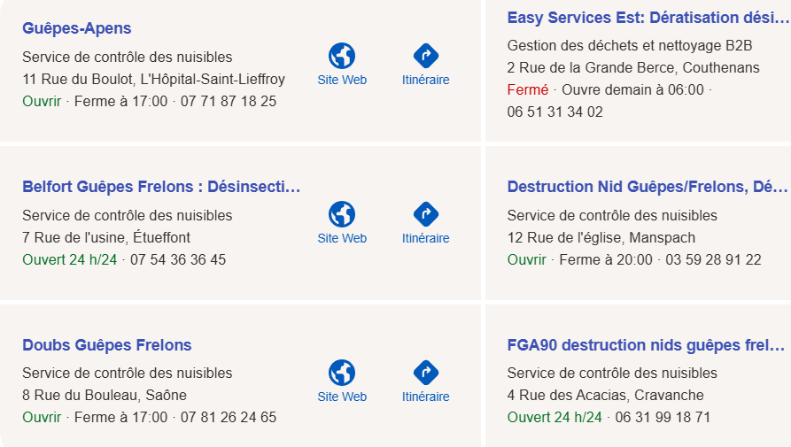

DESTRUCTION
  Avant de parler destruction , une fois le nid secondaire localisé; si urbain ( ville village, bâtiment, équipement communal ( abri bus), etc..) prévenir l’entourage immédiat de la présence du nid et de sa localisation en rappelant qu’il ne faut pas s’approcher à moins de 10 m de cette position.
SECURITE AVANT TOUT !
Prévenir les services de la Mairie, le référent local FA qui fera la déclaration sur le site d’état dédié le www.lefrelon.com de la FREDON. Tél. : 06.82.73.20.71
Entreprise dans le Doubs

Slide 26
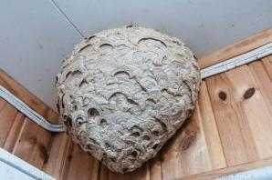
Les éléments à indiquer
Vous observez ou découvrez une activité de Frelons ou supposés Frelons Asiatiques avec visuel ou non sur le nid. Prévenez les services de la commune et s’il y a un référent Frelon Asiatique Local, prévenez-le ou faites-le prévenir.
Le référent validera la position du nid, lèvera le doute si l’on a bien à faire à des FA ‘(Vespas Velutina) ou des Frelons Vespas Crabo ( frelons dits européens) ou des guêpes charpentières ou autres types de guêpes.
Afin d’obtenir un devis cohérent d’action de désinsectisation et de
destruction du nid il convient remplir la fiche de relevés proposée ci-après
afin par téléphone donner toutes les informations utiles pour préparer au
mieux l’intervention et obtenir un devis cohérent.

Slide 27
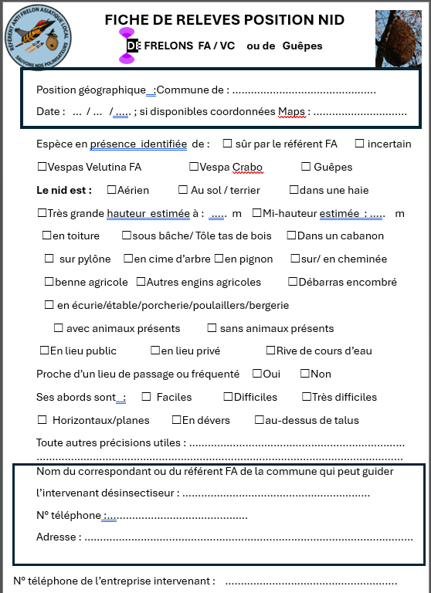
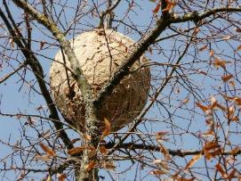
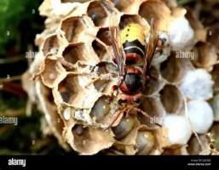
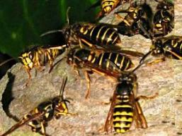
FICHE DE RELEVES POSITION NID
FA Vespa Velutina
Frelon commun Vespa Crabo
Guêpes

Slide 28
DEMANDE D’INTERVENTION
Se rappeler : Plus vite la colonie/ nid est détruite moins le danger de santé public persiste et mieux l’entomologie se porte !
Le principe : Lieu privé c’est vous qui devez intervenir via le référent FA si
          disponible,
Lieu public / communal c’est à la commune d’agir.
Contactez la société qui va intervenir si le référent FA n’est pas disponible. Donnez-lui tous les éléments que vous avez relevés sur la fiche.
En retour il pourra vous dresser un devis. Voir sur le site Lefrelon.com les possibilités d’indemnisation; 50 € dans le Doubs / 100 € dans le Jura mais ceci en début de campagne budgétaire car ces fonds s’épuisent vite !
La société désinsectiseur peut aussi vous aider à solliciter cette aide.

Slide 29

COMBIEN CELA COUTE ?
Le devis sera impacté par les difficultés à surmonter
pour l’intervention et les frais de déplacements.
Dans le cadre de la lutte contre le frelon asiatique, les particuliers uniquement des départements:
- du Doubs (25),
- du Jura (39),
- et de la Haute-Saône (70)
êtes éligibles depuis le 18 Aout 2025 à une aide
financière de 50 € (jusqu'à 100 € pour le Jura)
pour la destruction de nids de frelons asiatiques,
sous réserve de respecter le protocole en vigueur..

Slide 30
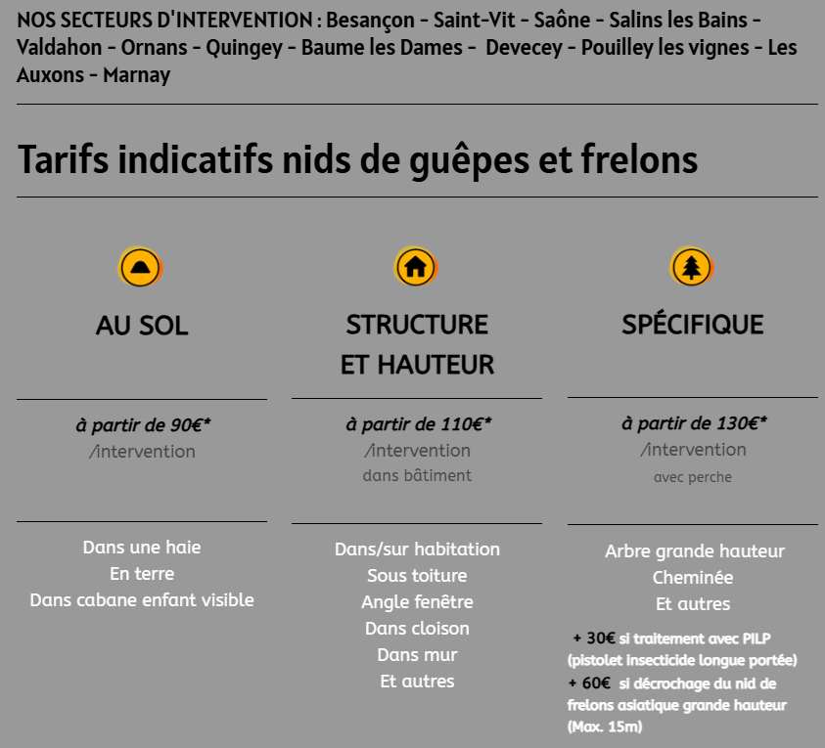
LES COÛTS
(INDICATIFS)

Slide 31
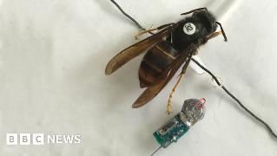
AUTRES MOYENS DE TRAQUE
Il existe d’autre moyens de traque et détection des nids des colonies secondaires de FA.
Le plus sophistiqué est le tracker Gps. On colle sur le thorax du FA capturé un micro tracker puce GPS avec une micro-antenne. Il n’ y a plus qu’à suivre le vol en direct à l’aide de l’écran de l’application. Succès assuré mais investissement est conséquent. Les premiers équipements performants commencent à 15.000 €.
pour en savoir plus Visitez le site de Locnest : https://allo-frelons.fr/traquer-nid-frelon-asiatique-balise-radio.
et https://www.kisskissbankbank.com/fr/projects/locnest-une-solution-libre-pour-localiser-les-nids-de-frelons-asiatiques
Le département de l’Ain va en être équipé prochainement en 2026

Slide 32
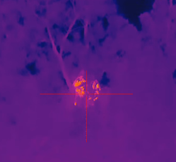
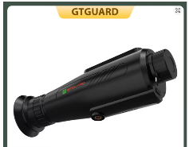
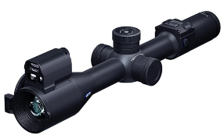
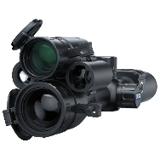
La détection thermique
Un nid de frelon développe une certaine température et rayonne dans l’espace a.
Des capteurs thermiques ou des lunettes infra-rouges permettent de les détecter la nuit quand la température de l’air est retombée autour du nid ou au petit matin quand juste avant le lever du soleil, période la plus froide d’une journée.
Cela fonctionne très bien pour détecter les nids perchés dans les cimes des arbres ou dans des buissons denses. Cela permet de réussir là ou la procédure de traque avec le pot sucré n’a pas permis d’obtenir le visuel. (Nid perché sur un arbre dans une pente de reculée, dans une colonne dense de lierre, un amas de souches etc…)
Pour un investissement compris entre 300 et 2500 € selon les performances, des monoculaires ou lunettes de tir thermiques (Pard) de nuit permettent de mettre en évidence les nids et les localiser.

Slide 33
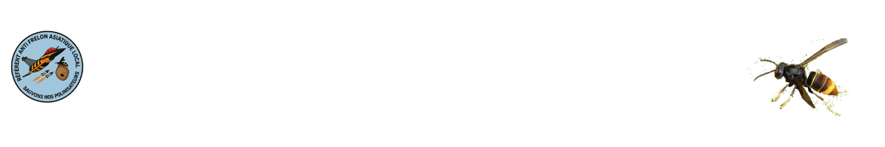

Conclusions
Pour sauver l’entomofaune, nos abeilles, les filières apicoles , la chasse et l’éradication du frelon asiatique devient une priorité qui nécessite une mobilisation globale de tous les acteurs, apiculteurs, éleveurs, public, communes , Com-Com, Département et surtout d’agir efficacement avec pragmatisme . Il devient aussi une question urgente de santé publique.
Pour un nid non découvert et non détruit à l’ année N c’est au minimum 8 à 10 colonies à l’année N+1
L’objectif est illusoire de vouloir l’éradiquer complètement tant que la pression sur les FA ne sera pas systématique et globale avec tous les moyens possibles, financiers, humains et techniques.
Mais on peut viser dans un premier palier la stabilisation de la croissance de ses effectifs et progressivement réduire son expansion. Les actions et engagements menés dans le département de l’Ain le démontrent après 10 ans de lutte acharnée et bien organisée.
Sans rien faire ou sans rien tenter c’est une progression exponentielle et la croissance du risque mortel avéré de santé publique.
Pour rappel et prise de conscience.
département du Jura
2023 150 nids découverts et détruits
2024 232 nids découverts et détruits
2025 412 nids découverts et détruits

Slide 34
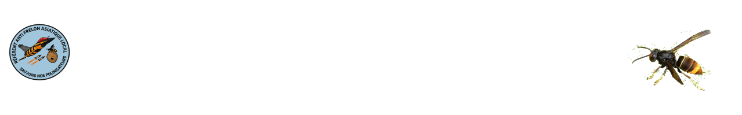
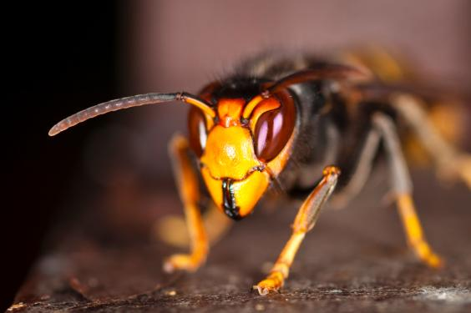
FIN
MERCI DE VOTRE ATTENTION
QUESTIONS / REPONSES A CONVENANCES

